Slide 1




웹페이지 구축을 위한
HTML5
008.레이아웃
이호진

Slide 2





01[HTML+CSS+ JAVASCRIPT]
영역테그

Slide 3
HTML 문서
웹사이트 레이아웃의 종류
정적 레이아웃 : 공간의 크기가 변하지 않는 고정 레이아웃 브라우저 너비를 줄이면 가로 스크롤이 나타남 다양한 기기를 고려해서 웹사이트를 제작하기에는 적합하지 않음
동적 레이아웃 : 브라우저 너비와 상관없이 화면에 콘텐츠가 채워지도록 제작 공간 크기에 따라 글이 나열되는 방식이 달라지므로 문제가 생길 수 있다
적응형 레이아웃 : 브라우저 너비에 따라 레이아웃이 변경됨 다양한 기기 화면 지원, 반응형 레이아웃보다 제작시간이 적게 소요됨
반응형 레이아웃 : 동적 레이아웃과 적응형 레이아웃 방식을 결합한 방식
웹사이트 구축을 위한 HTML / CSS / Javascript 학습
HojinLee /jinydev

Slide 4

공간을 정의하는 테그
웹 사이트 공간을 정의하는 태그: <div> - 임의의 작은 구역을 만들 때 사용하는 태그 - 웹 사이트 유지 보수 작업을 고려하여 서랍장처럼 다른 요소를 담아낼 때도 사용
웹사이트 구축을 위한 HTML / CSS / Javascript 학습
HojinLee /jinydev

Slide 5
공간을 정의하는 테그
Block 요소와 Inline 요소
Block 요소와 Inline 요소의 특징 - 줄 바꿈 현상 유무 - width와 height 속성 적용 유무 - margin-top, margin-bottom, padding-top, padding-bottom 속성 적용 유무 - Block 요소 : 줄 바꿈 현상이 일어나 y축 방향으로 콘텐츠가 정렬되는 태그 - Inline 요소 : 줄 바꿈 현상이 일어나지 않아 x축 방향으로 콘텐츠가 정렬되는 태그
웹사이트 구축을 위한 HTML / CSS / Javascript 학습
HojinLee /jinydev

Slide 6
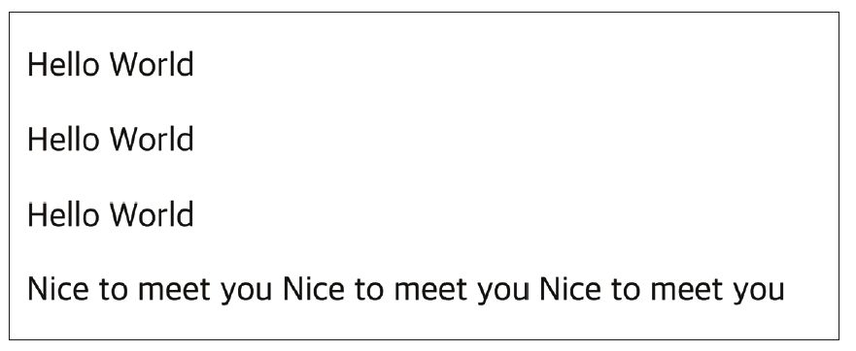
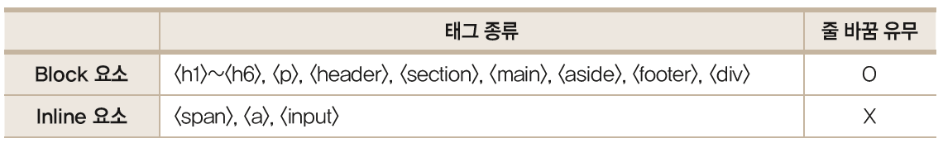
공간을 정의하는 테그
- Block 요소와 Inline 요소
<!- - Block 요소 - ->
<p>Hello World</p>
<p>Hello World</p>
<p>Hello World</p>
<!- - Inline 요소 - ->
<span>Nice to meet you</span>
<span>Nice to meet you</span>
<span>Nice to meet you</span>
그림 3-16
Block 요소를 갖고 있는 태그와 Inline 요소를 갖고 있는 태그
표 3-1
웹사이트 구축을 위한 HTML / CSS / Javascript 학습
HojinLee /jinydev

Slide 7
공간을 정의하는 테그
Block 요소와 Inline 요소 파악의 중요성
- 실행 결과
<nav>
<ul>
<li><a href="#">메뉴1</a></li>
<li><a href="#">메뉴2</a></li>
<li><a href="#">메뉴3</a></li>
</ul>
</nav>
그림 3-17
- <li> 태그는 줄 바꿈 현상이 일어나기 때문에 위처럼 y축 방향으로 콘텐츠가 정렬 - x축 방향으로 정렬된 메뉴 버튼을 만들고 싶다면 <li> 태그의 성격을 Inline 요소로 바꿔야 함, 이 때 사용하는 속성이 CSS 언어의 display -기존 HTML 태그의 성격은 웹 사이트 레이아웃 작업에 영향을 미치기 때문에 어느 HTML
태그가 어떤 혈액형을 갖고 있는지 파악하는 것이 중요
웹사이트 구축을 위한 HTML / CSS / Javascript 학습
HojinLee /jinydev

Slide 8
공간을 정의하는 테그
<!DOCTYPE html>
<html>
<head>
…
<title>웹 프로그래밍 기초</title>
<!- - display 속성으로 HTML 태그의 성격을 변경할 수 있습니다. -- >
<style>
li { display: inline; }
</style>
</head>
<body>
…
</body>
</html>
웹사이트 구축을 위한 HTML / CSS / Javascript 학습
HojinLee /jinydev

Slide 9
공간을 정의하는 테그
<!DOCTYPE html>
<html>
<head>
…
<title>웹 프로그래밍 기초</title>
<!- - display 속성으로 HTML 태그의 성격을 변경할 수 있습니다. -- >
<style>
li { display: inline; }
</style>
</head>
<body>
…
</body>
</html>
- 실행 결과
그림 3-18
웹사이트 구축을 위한 HTML / CSS / Javascript 학습
HojinLee /jinydev

Slide 10
02[HTML+CSS+ JAVASCRIPT]
시멘틱테그

Slide 11
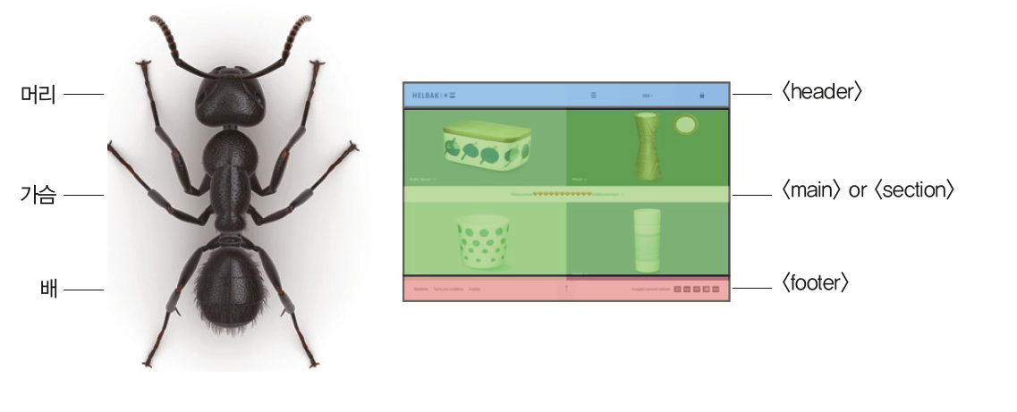
공간을 정의하는 테그
시멘틱 테그
웹 사이트 공간을 정의하는 태그 - 상단에는 <header> 태그, 중앙에는 <main> 태그 또는 <section> 태그, 하단에는 <footer> 태그를 사용
웹사이트 구축을 위한 HTML / CSS / Javascript 학습
HojinLee /jinydev

Slide 12
공간을 정의하는 테그
시멘틱 테그
웹 사이트 공간을 정의하는 태그: <header>와 <nav> - <header> 태그 안에는 <h1> ~ <h6> 태그를 사용하여 회사 이름이나 슬로건을 입력하고, <img> 태그를 사용하여 회사 로고를 삽입하거나 페이지 전환을 위한 메뉴 버튼을 작성 - <nav> 태그 안에는 버튼을 만들 때 사용하는 <ul>, <li>, <a> 태그를 입력
웹사이트 구축을 위한 HTML / CSS / Javascript 학습
HojinLee /jinydev

Slide 13
공간을 정의하는 테그
시멘틱 테그
<!DOCTYPE html>
<html>
<head>
<meta charset="UTF-8">
<meta name="description" content="Web Tutorial">
<meta name="keywords" content="HTML, CSS">
<meta name="author" content="inkwon">
<title>웹 프로그래밍 기초</title>
</head>
<body>
<header>
<h1>
<img src="logo.jpg" alt="길벗 출판사">
</h1>
<nav>
웹사이트 구축을 위한 HTML / CSS / Javascript 학습
HojinLee /jinydev

Slide 14
공간을 정의하는 테그
시멘틱 테그
- <header>와 <nav> 태그 실행 결과
<ul>
<li><a href="#">메뉴1</a></li>
<li><a href="#">메뉴2</a></li>
<li><a href="#">메뉴3</a></li>
</ul>
</nav>
</header>
</body>
</html>
그림 3-2
웹사이트 구축을 위한 HTML / CSS / Javascript 학습
HojinLee /jinydev

Slide 15
공간을 정의하는 테그
시멘틱 테그
웹 사이트 공간을 정의하는 태그: <section>, <article>, <aside> - <section> 태그는 웹 사이트 영역을 설정할 때 사용 - <article> 태그는 웹 사이트 주요 내용이 담기는 공간 - <aside> 태그는 본문 내용과 연관성이 적은 내용이 담기는 공간
웹사이트 구축을 위한 HTML / CSS / Javascript 학습
HojinLee /jinydev

Slide 16
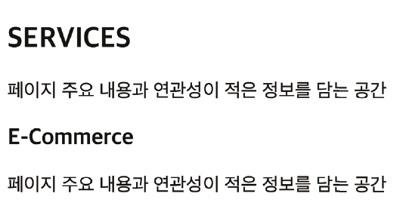
공간을 정의하는 테그
- <section>, <article>, <aside> 태그 실행 결과
<body>
<section>
<h2>SERVICES</h2>
<aside>
<p>페이지 주요 내용과 연관성이 적은 정보를 담는 공간</p>
</aside>
<article>
<h3>E-Commerce</h3>
</article>
<aside>
<p>페이지 주요 내용과 연관성이 적은 정보를 담는 공간</p>
</aside>
</section>
</body>
그림 3-3
웹사이트 구축을 위한 HTML / CSS / Javascript 학습
HojinLee /jinydev

Slide 17
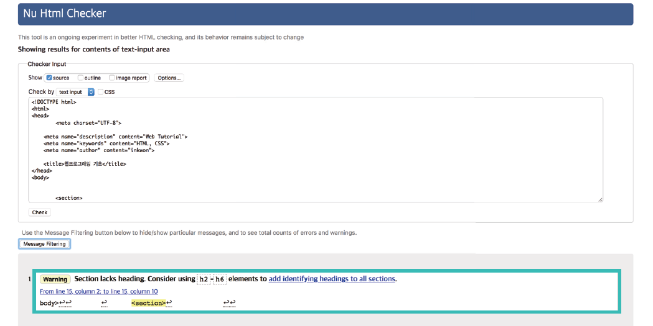
공간을 정의하는 테그
시멘틱 테그
- <section> 태그를 웹 표준에 맞게 사용하려면 <section> 태그 안에 반드시 <h2> ~ <h6> 태그 중 하나는 있어야 함
<section> 태그 안에 <h2> ~ <h6> 태그가 없으면 HTML 웹 표준을 검사하는 도구인 HTML Validator에서 경고 문구가 나타남
웹사이트 구축을 위한 HTML / CSS / Javascript 학습
HojinLee /jinydev

Slide 18
공간을 정의하는 테그
시멘틱 테그
웹 사이트 공간을 정의하는 태그: <article> - 신문 기사의 본문 영역처럼 웹 사이트의 실제 내용을 담는 공간 - <article> 태그 안에 있는 내용은 다른 곳에서 재사용 가능 - <section> 태그와 마찬가지로 <article> 태그 안에는 <h2> ~ <h6> 태그 중 하나가 있어야 함
웹 사이트 공간을 정의하는 태그: <aside> - 웹 사이트의 왼쪽 또는 오른쪽 가장자리에 정보를 담는 공간 - 보통은 배너나 관련 상품처럼 웹 사이트 본문 내용과 직접적으로 관련이 적은 내용을 담는다
웹사이트 구축을 위한 HTML / CSS / Javascript 학습
HojinLee /jinydev

Slide 19
공간을 정의하는 테그
시멘틱 테그
웹 사이트 공간을 정의하는 태그: <main> - 웹 사이트의 본문 내용 전체를 감쌀 때 사용 - 사이드 바, 내비게이션 링크, 저작권 정보에 있는 내용을 입력할 수 있다 - 인터넷 익스플로러에서는 지원하지 않으므로 role 속성을 추가해서 따로 지정해야 함
- <main> 태그 실행 결과
<!- - 익스플로러를 지원할 수 있도록 <main> 태그를 사용할 때는 role 속성을 꼭 입력하자. -- >
<main role="main">
<section>
<h2>Portfolio</h2>
<article>
<h3>Project One</h3>
</article>
</section>
</main>
그림 3-8
웹사이트 구축을 위한 HTML / CSS / Javascript 학습
HojinLee /jinydev

Slide 20
공간을 정의하는 테그
시멘틱 테그
웹 사이트 공간을 정의하는 태그: <footer> - 웹 사이트 하단에 들어가는 정보를 담는 공간 - 사업자등록번호, 주소, 연락처, 이메일 주소, 저작권 표시 등 해당 웹 사이트를 관리하는 회사 정보를 입력할 때 사용
- <footer> 태그 실행 결과
<footer>
<p>회사 주소 : 서울시 OO구 OO동 12다길 20</p>
<p>연락처 : 02-123-4567</p>
<p>이메일 : modo@xxx.com</p>
<p>저작권 : OOO 회사 소유</p>
</footer>
그림 3-9
웹사이트 구축을 위한 HTML / CSS / Javascript 학습
HojinLee /jinydev

Slide 21
공간을 정의하는 테그
시멘틱 테그
웹 사이트의 기본 레이아웃 구조
<!DOCTYPE html>
<html>
<head>......</head>
<body>
<header>
<h1>
<img src="logo.jpg" alt="길벗 출판사">
</h1>
<nav>
<ul>
<li><a href="#">메뉴1</a></li>
<li><a href="#">메뉴2</a></li>
<li><a href="#">메뉴3</a></li>
</ul>
</nav>
웹사이트 구축을 위한 HTML / CSS / Javascript 학습
HojinLee /jinydev

Slide 22
공간을 정의하는 테그
시멘틱 테그
</header>
<section>
<h2>SERVICES</h2>
<aside>
<p>페이지 주요 내용과 연관성이 적은 정보를 담는 공간</p>
</aside>
<article>
<h3>E-Commerce</h3>
</article>
<aside>
<p>페이지 주요 내용과 연관성이 적은 정보를 담는 공간</p>
</aside>
</section>
웹사이트 구축을 위한 HTML / CSS / Javascript 학습
HojinLee /jinydev

Slide 23
공간을 정의하는 테그
시멘틱 테그
<!- - <main> 태그와 <section> 태그를 결합한 방식 - ->
<!- - <main>과 <section> 태그를 함께 사용할 때는 <main> 태그 안에 <section> 태그를 작성하도록 권장한다. - ->
<!- -
<main role="main">
<section>
<h2>Portfolio</h2>
<article>
<h3>Project One</h3>
</article>
</section>
</main>
- ->
웹사이트 구축을 위한 HTML / CSS / Javascript 학습
HojinLee /jinydev

Slide 24
공간을 정의하는 테그
시멘틱 테그
<footer>
<p>회사 주소 : 서울시 OO구 OO동 12다길 20</p>
<p>연락처 : 02-123-4567</p>
<p>이메일 : modo@xxx.com</p>
<p>저작권 : OOO 회사 소유</p>
</footer>
</body>
</html>
웹사이트 구축을 위한 HTML / CSS / Javascript 학습
HojinLee /jinydev

Slide 25
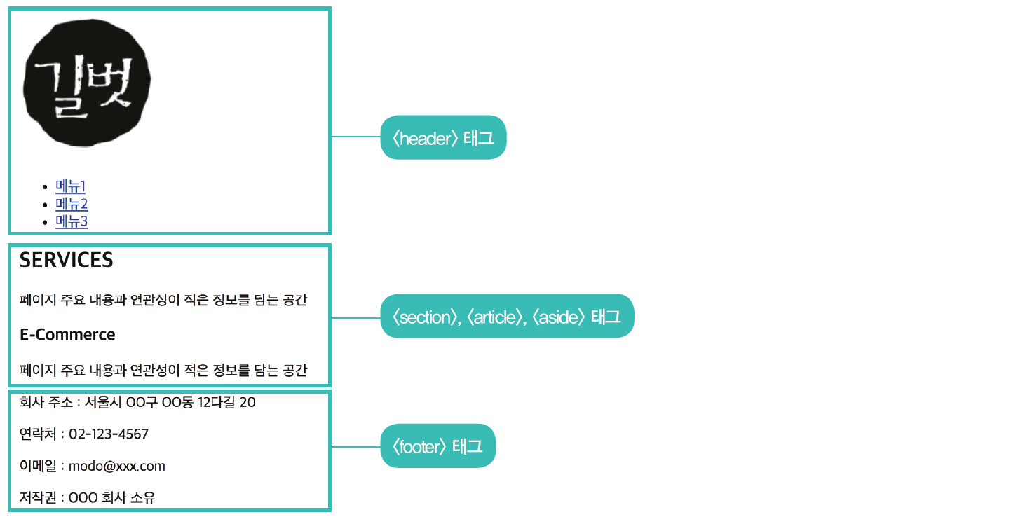
공간을 정의하는 테그
시멘틱 테그
웹 사이트의 기본 레이아웃 구조_실행 결과
그림 3-11
웹사이트 구축을 위한 HTML / CSS / Javascript 학습
HojinLee /jinydev

Slide 26
공간을 정의하는 테그
시멘틱 테그
그림 3-12
웹사이트 구축을 위한 HTML / CSS / Javascript 학습
HojinLee /jinydev

Slide 27
02[HTML+CSS+ JAVASCRIPT]
아이프레임 태그

Slide 28

(Inline Frame)
인라인프레임
인라인 프레임(inline-frame)
웹문서의 특정 위치에 틀을 만들어 놓고
틀 안에 또 다른 웹문서를 불러와 보여주는데 이렇게 문서가 삽입되는 틀(공간)을 말함.
줄여서
아이프레임(IFRAME)이라고도 한다.
웹사이트 구축을 위한 HTML / CSS / Javascript 학습
HojinLee /jinydev

Slide 29
웹문서에 또 다른 문서 삽입
인라인프레임(Inline Frame) 또는 아이프레임(IFRAME)
아이프레임을 사용해서 기존의 사이트를 자신의 문서에 불러올 수 있는데 얼핏 보면 그냥 개인적인 문서 내용이 사이트 안에 있는 내용인 것처럼 보이지만 다른 사이트의 게시판을 문서 안에 삽입해 놓은 것이다.
아이프레임은 게시판을 문서에 삽입할 때에도 이용되는데 게시판을 팝업창으로 띄우는 것보다는 아이프레임에서 게시판을 불러와 문서 안에서 게시판을 볼 수 있도록 한다면 웹문서를 좀 더 다양하게 꾸밀 수 있다.
웹사이트 구축을 위한 HTML / CSS / Javascript 학습
HojinLee /jinydev

Slide 30
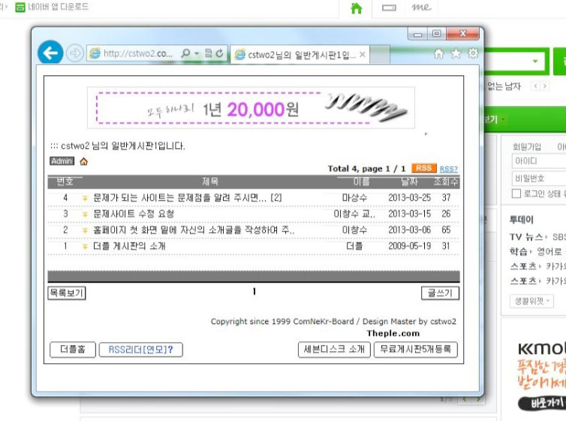
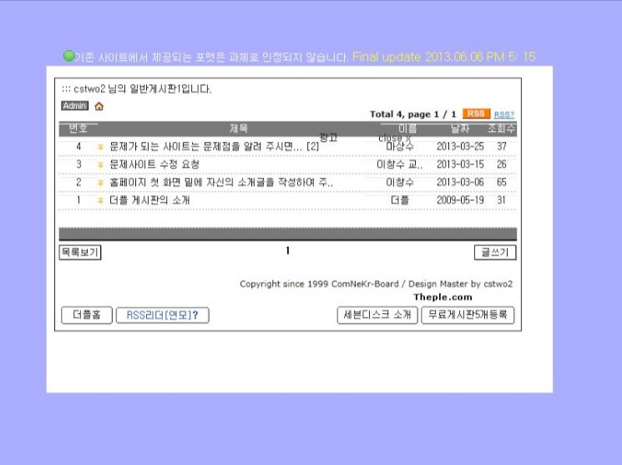
웹문서에 또 다른 문서 삽입
인라인프레임(Inline Frame) 또는 아이프레임(IFRAME)
PopUp 창으로 띄워진 게시판
IFRAME으로 삽입된 게시판
웹사이트 구축을 위한 HTML / CSS / Javascript 학습
HojinLee /jinydev

Slide 31


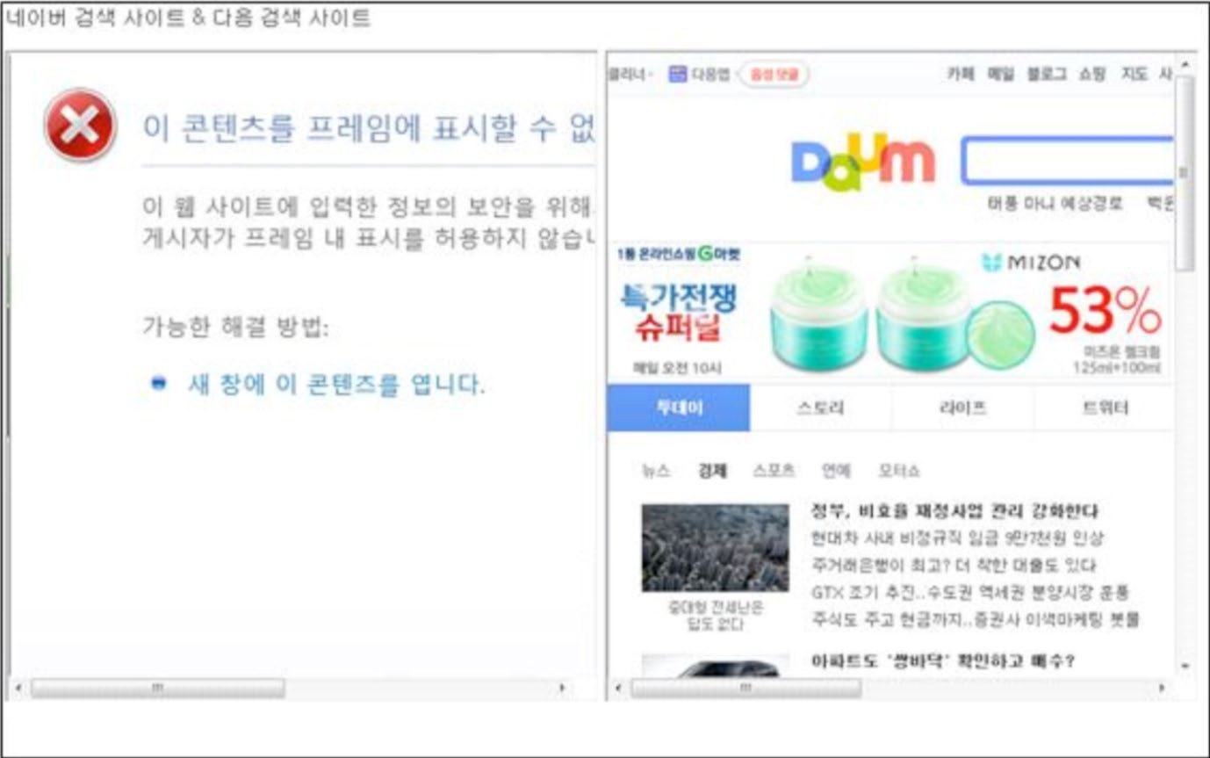
웹문서에 또 다른 문서 삽입
<IFRAME> 태그 삽입
<IFRAME> 태그는 모든 브라우저에서 지원하며 기본 형식은 다음과 같다.
기본형식
<IFRAME src="파일 이름“ 속성=속성 값></IFRAME>
웹사이트 구축을 위한 HTML / CSS / Javascript 학습
HojinLee /jinydev

Slide 32

웹문서에 또 다른 문서 삽입
<IFRAME> 태그 삽입
<IFRAME> 태그를 이용하여 하나의 창에 두 개의 사이트를 나타내 보일 수 있다. 또한, 웹 페이지를 삽입할 때 프레임 주변의 테두리선을 없애거나 프레임 테두리의 색상과 두께를 표시하는 등 여러 가지 속성을 조절할 수 있다.
<P>네이버 검색 사이트 & 다음 검색 사이트</P>
<IFRAME src="http://www.naver.com" width="450" height="500">
</IFRAME>
<IFRAME src="http://www.daum.net" width="450" height="500">
</IFRAME>

Slide 33
iFram에서 사용하는 속성들
IFRAME 속성들
Attribute | Value | Description
align | left right top middle bottom | HTML5에서 지원하지 않음. 주변 태그들에 따라 <IFRAME>의 정렬을 지정.
frameborder | 1 0 | HTML5에서 지원하지 않음. 주변의 테두리를 지정.
longdesc | URL | HTML5에서 지원하지 않음. <IFRAME>긴 설명글을 포함하는 페이지를 지정
marginheight | pixels | HTML5에서 지원하지 않음. <IFRAME>내용의 상단과 하단의 여백을 지정
웹사이트 구축을 위한 HTML / CSS / Javascript 학습
HojinLee /jinydev

Slide 34
iFram에서 사용하는 속성들
IFRAME 속성들
Attribute | Value | Description
marginwidth | pixels | HTML5에서 지원하지 않음. <IFRAME>내용의 좌측과 우측의 여백을 지정
scrolling | yes no auto | HTML5에서 지원하지 않음. <IFRAME>스크롤바를 지정
웹사이트 구축을 위한 HTML / CSS / Javascript 학습
HojinLee /jinydev

Slide 35
iFram에서 사용하는 속성들
IFRAME 속성들
Attribute | Value | Description
src | URL | <IFRAME>에서 삽입하려는 문서의 주소를 지정
width | pixels | <IFRAME>의 너비를 지정
height | Pixels | <IFRAME>의 높이를 지정
name | Text | <IFRAME>의 이름을 지정
srcdoc | HTML_code | <IFRAME>에서 보이는 페이지의 HTML내용을 지정.
웹사이트 구축을 위한 HTML / CSS / Javascript 학습
HojinLee /jinydev

Slide 36
iFram에서 사용하는 속성들
IFRAME 속성들
src
프레임 안에 나타날 파일이나 URL을 지정한다.
width/ height
화면에 나타날 인라인 프레임의 폭(width)과 높이(height)를 지정한다.
name 속성
name 속성을 이용하여 프레임의 이름을 지정할 수 있다
웹사이트 구축을 위한 HTML / CSS / Javascript 학습
HojinLee /jinydev

Slide 37





iFram에서 사용하는 속성들
IFRAME 속성들
srcdoc 속성
src속성과 srcdoc속성을 모두 작성하면 srcdoc속성이 우선하여 적용된다.
이는 srcdoc속성에 작성하는 형태와 src 속성에 작성하는 형태가 같음을 의미한다. srcdoc속성에 설정된 것을 해석하여 도큐먼트 콘텐츠로 사용하므로 일반적으로 도큐먼트에 작성하는 형태로 작성한다.
Browser
srcdoc | 20.0 | Not supported | 25.0 | 6.0 | 15.0
웹사이트 구축을 위한 HTML / CSS / Javascript 학습
HojinLee /jinydev

Slide 38
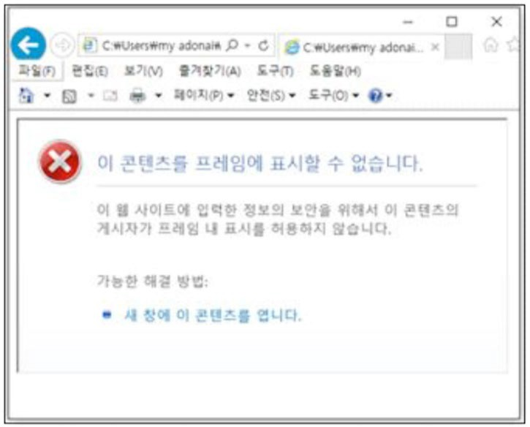
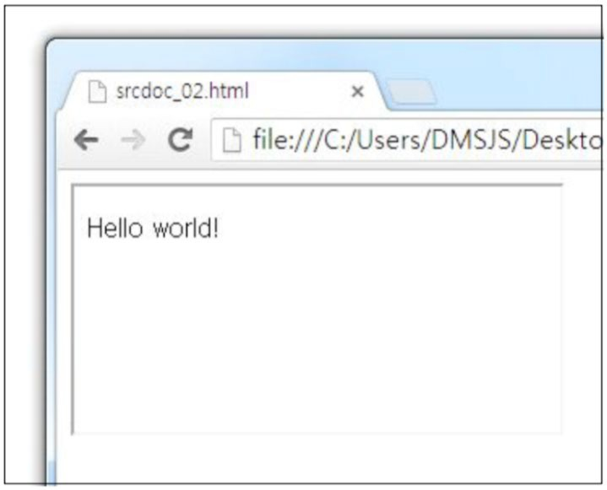
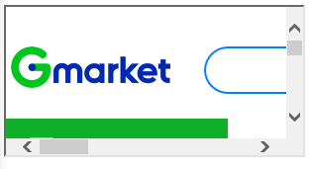
iFram에서 사용하는 속성들
IFRAME 속성들
HTML5버전을 지원하지 않는 브라우저에서는 srcdoc속성에서 설정한 <p>태그의 내용이 나타나지 않고 src속성에서 지정한 사이트가 나타난다. 하지만 구글 크롬에서는 사이트가 보이지 않고 <p>태그의 내용이 나타나고 있는 것을 확인할 수 있다.
<iframe srcdoc="<p>Hello HTML5!</p>" src="http://www. gmarket.com"></iframe>
srcdoc속성이
지원 안 되는
익스플로러
srcdoc속성이
지원 되는 구글 크롬
웹사이트 구축을 위한 HTML / CSS / Javascript 학습
HojinLee /jinydev

Slide 39

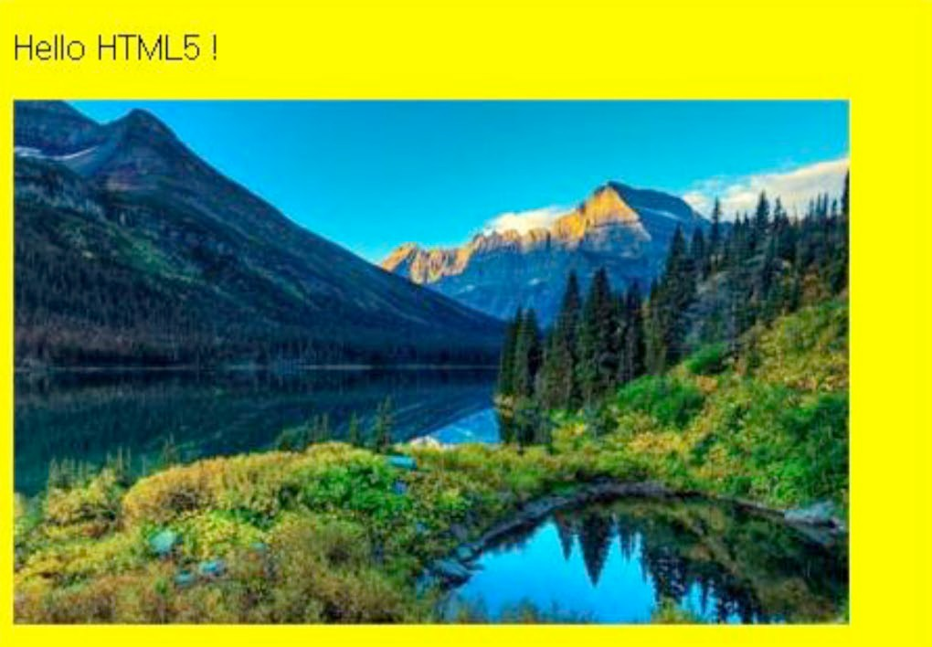
iFram에서 사용하는 속성들
IFRAME 속성들
<iframe srcdoc="<body style=background-color:yellow><p>Hello HTML5 !</p>
<img src=images/landscape.jpg>" width=450 height=320></iframe>
iframe에서 srcdoc속성 은 별도의 웹문서를 불러 들이지 않고 iframe 태그 안에서 html태그를 이용하 여 텍스트와 이미지 등을 올릴 수 있다.

Slide 40

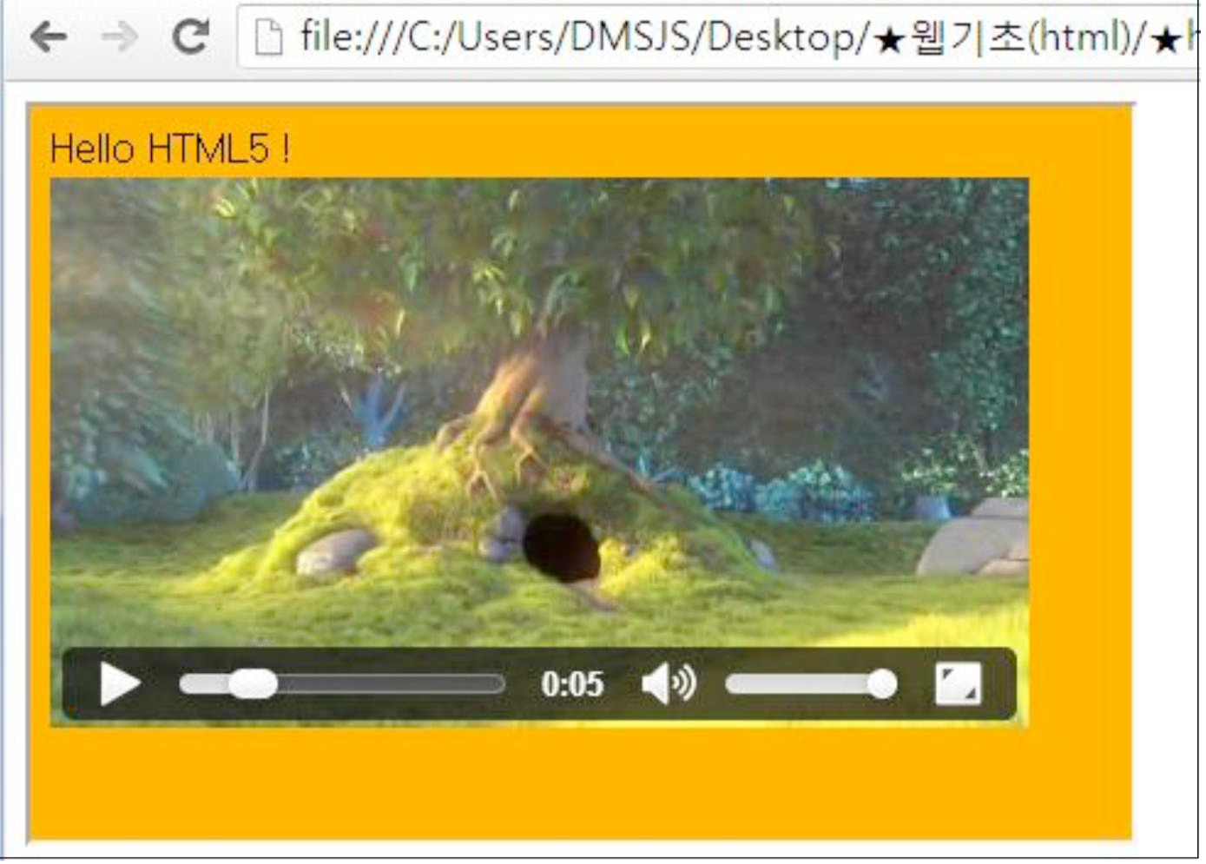
iFram에서 사용하는 속성들
IFRAME 속성들
<iframe srcdoc="<body style=background-color:orange>Hello HTML5 !<br><video src=https://dl5.webmfiles.org/big-buck-bunny_trailer.webm width=550 height=300 controls></video>" width=600 height=350></iframe>
srcdoc속성을 이용하여 앞 시간에서 배운 <video> 태그를 이용하여 텍스트와 동영상을 iframe문서에 나타낼 수 있다.

Slide 41
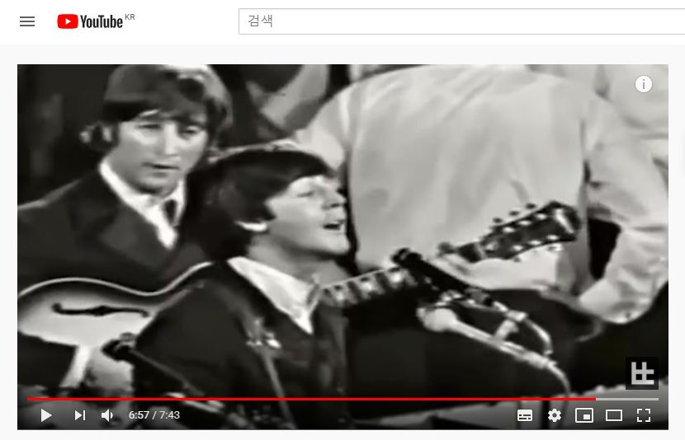
아이프레임으로 유투브 동영상 삽입하기
동영상 삽입
동영상 사이트인 유튜브의 동영상을 내 문서에 삽입하기 위해서는 먼저 원하는 동영상을 유튜브 사이트에서 검색을 통해 동영상의 정확한 경로를 확인하는 것이 중요하다.
<비틀즈 그룹의 공연 영상을 보여주는 동영상>
웹사이트 구축을 위한 HTML / CSS / Javascript 학습
HojinLee /jinydev

Slide 42
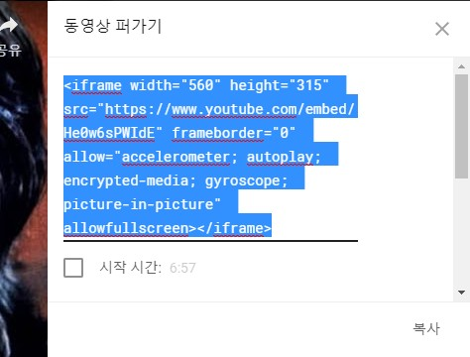

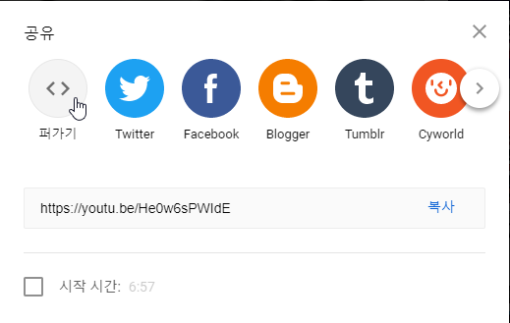
아이프레임으로 유투브 동영상 삽입하기
동영상 삽입
해당되는 동영상을 찾았다면 아래의 그림처럼 “공유” 버튼을 누르고 “소스코드”를 선택한다. 이 과정을 거치게 되면 동영상 경로를 아이프레임 태그로 만든 소스를 볼 수 있는데 동영상에 대한 경로만 자신의 웹페이지에 복사한다.
웹사이트 구축을 위한 HTML / CSS / Javascript 학습
HojinLee /jinydev

Slide 43
아이프레임으로 유투브 동영상 삽입하기
동영상 삽입
<iframe width="420" height="315" src="https://youtu.be/He0w6sPWIdE"></iframe>
아래의 소스 코드는 위의 동영상에 대한 완성된 코드형태이다.
<body style=background-color:blue;color:#ffffff>
<h1>The Beatles - Yesterday</h1>
<IFRAME
src="https://www.youtube.com/embed/He0w6sPWIdE" width="420" height="315"></IFRAME>
<body>
웹사이트 구축을 위한 HTML / CSS / Javascript 학습
HojinLee /jinydev

Slide 44
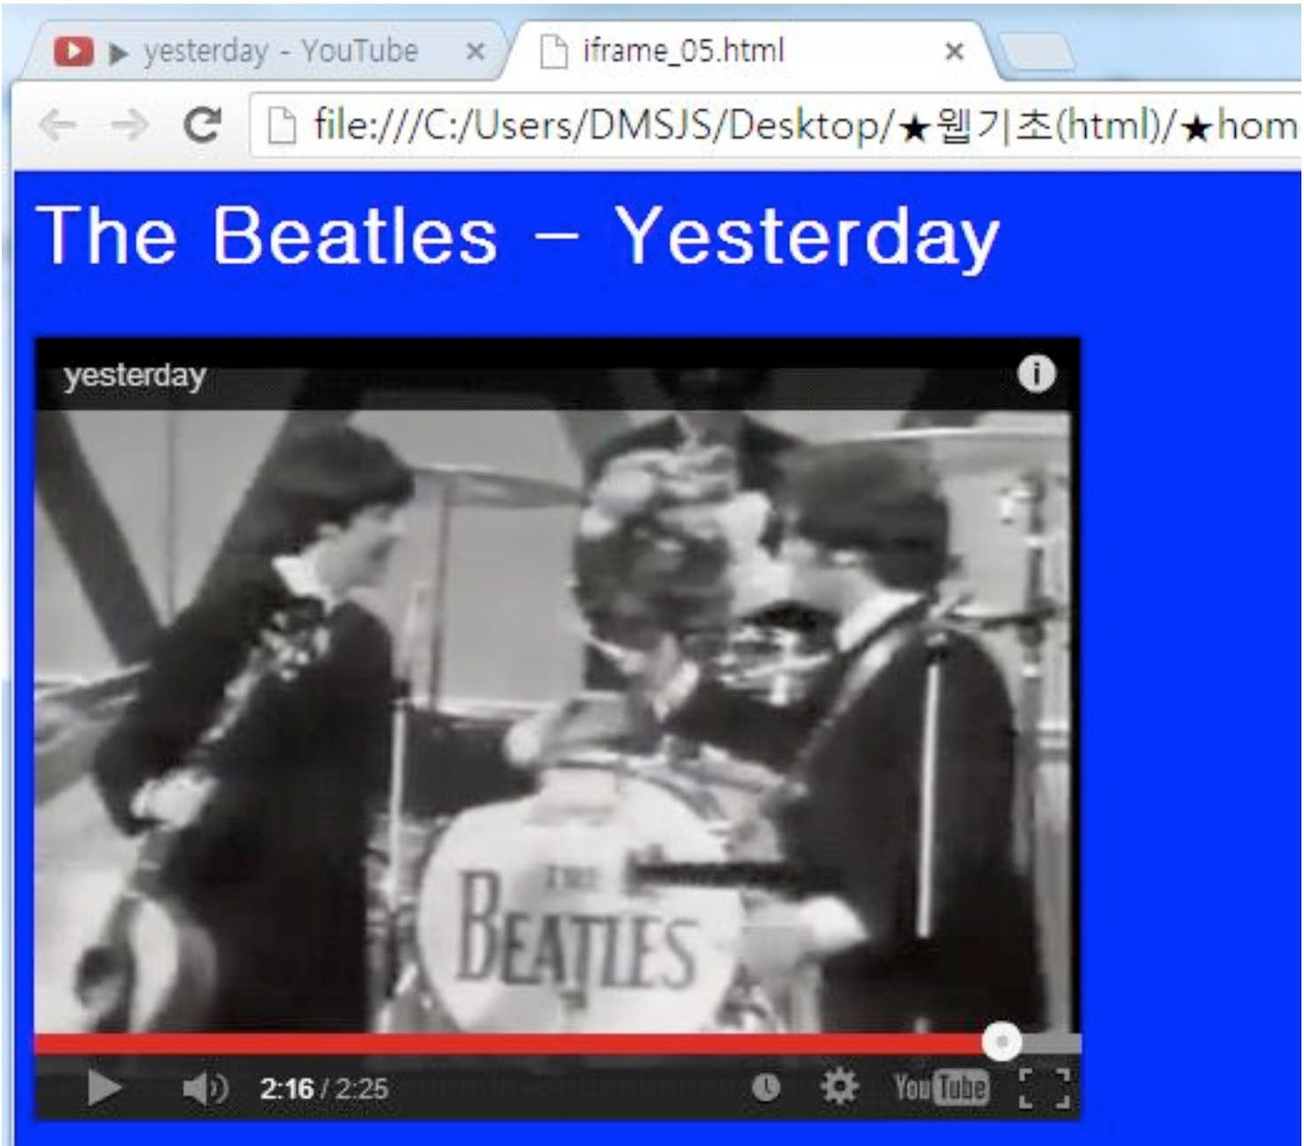

03. 아이프레임으로 유튜브 동영상 삽입하기
아이프레임으로 유투브 동영상 삽입하기
동영상 삽입
[이미지 ] 교수자 자체제작

Slide 45

srcdoc 속성과 name 속성을 이용한 문서 연결
IFRAME 문서연결
srcdoc 속성을 이용하여 아이프레임 문서의 첫 페이지 화면을 만들고
name 속성을 이용하여 메뉴의 원하는 문서를 클릭할 때 해당 문서를 불러들일 수 있다. 이 작업을 위해서 먼저 아래처럼 간단하게 토끼, 강아지, 고양이의 이미지가 있는
"rabbit.html", "dog.html", "cat.html"문서 세 개를 만들어 놓는다.
<img src=images/rabbit.jpg>
<rabbit.html의 소스코드>

Slide 46

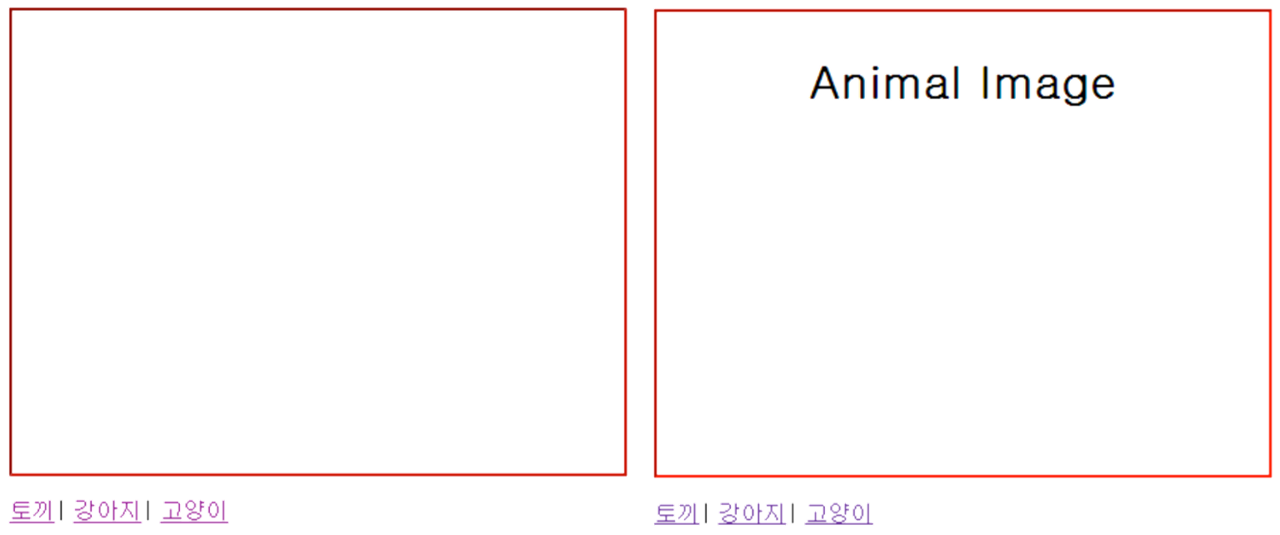
srcdoc 속성과 name 속성을 이용한 문서 연결
IFRAME 문서연결
아이프레임의 첫 화면에 아무 것도 보이지 않는 것보다는 우측처럼 첫 화면에 특정 이미지나 텍스트가 보이도록 srcdoc속성을 이용하여 나타내준다.

Slide 47

srcdoc 속성과 name 속성을 이용한 문서 연결
IFRAME 문서연결
<iframe의 소스코드
<IFRAME srcdoc="<h1><p style=text-align:center;>Animal Image</p></h1>"style=border-color:red width=430 height=325 name="animal"></IFRAME>
<p>
<A href="rabbit.html" target="animal">토끼</A>|
<A href="dog.html" target="animal">강아지</A>|
<A href="cat.html" target="animal">고양이</A>
</p>
웹사이트 구축을 위한 HTML / CSS / Javascript 학습
HojinLee /jinydev

Slide 48







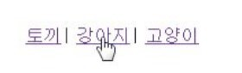

IFRAME 문서연결
아이프레임의 name 속성을 이용해서 아이프레임에 이름을 정해주고
<A>태그의 target속성을 이용하여 연결하게 되면 일반 문서에서처럼 링크를 클릭했을 때 아이프레임 안에 문서내용이 나타나게 할 수 있다.
기본형식
<A href="링크할 파일/주소" target="프레임 이름">...</A>
[이미지 ] 교수자 보유 사진

Slide 49

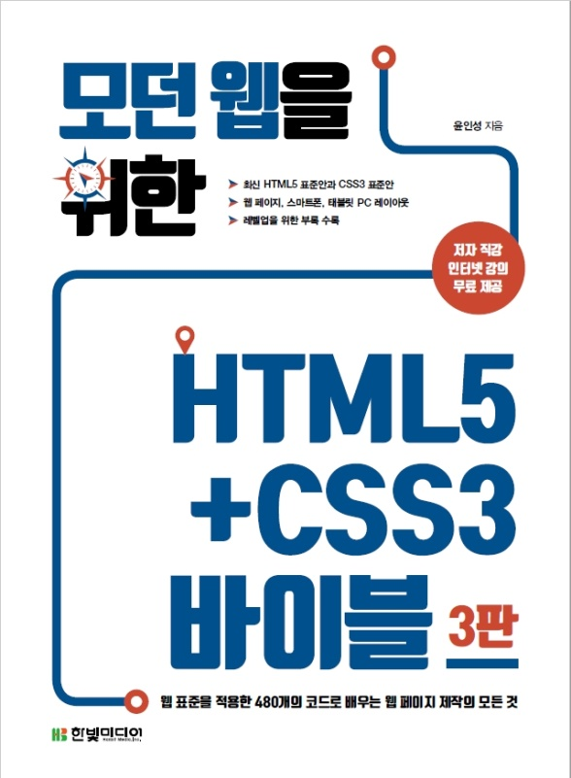

참고도서 및 부교제
웹사이트 구축을 위한 HTML / CSS / Javascript 학습
HojinLee /jinydev

